Slide 1


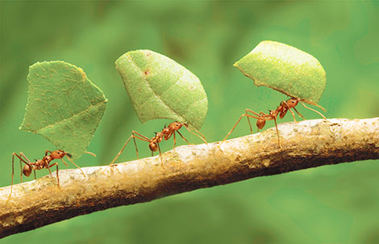
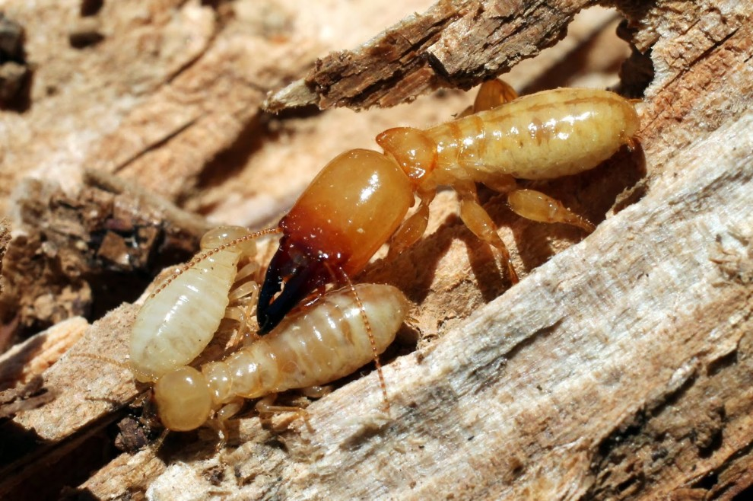


Con gì bé tí
Đi lại từng đàn
Kiếm được mồi ngon
Cùng tha về tổ
Là con gì?
Con gì ăn gỗ cả ngày
Chuyên môn đục phá giường này tủ kia?
Là con gì?

Slide 2

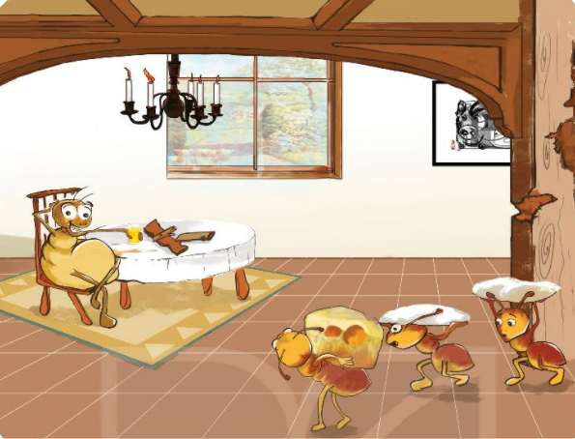



- Nam Hương -

Slide 3



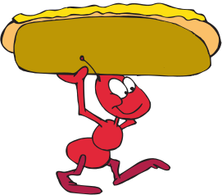
I
ĐỌC- TÌM HIỂU CHUNG
1
Đọc- chú thích
- Gọi 3 học sinh Đọc phân vai
- Giọng đọc: to, rõ ràng, biểu cảm được tính cách nhân vật

Slide 4
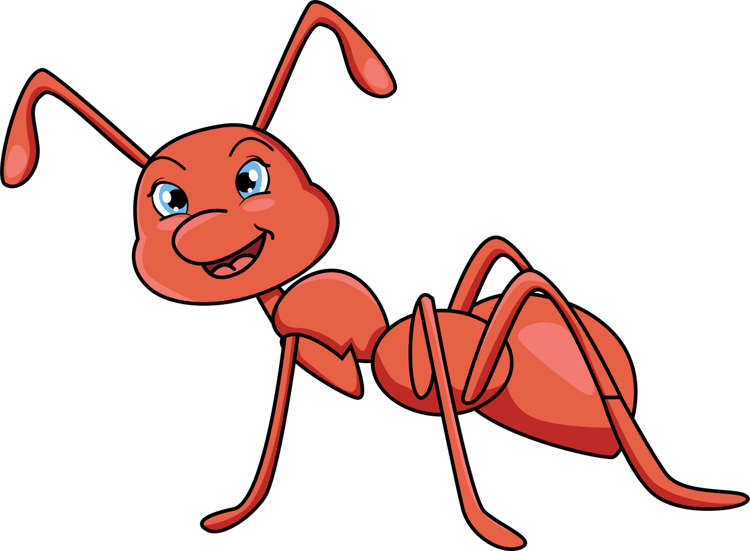
Con mối trong nhà trông ra
Thấy một đàn kiến đang tha cái mồi
Mối gọi bảo: “Kiến ở các chú
Tội tình gì lao khổ lắm thay!
Làm ăn tìm kiếm khắp ngày
Mà sao thân thể vẫn gầy thế kia
Chúng ta đây chẳng hề khó nhọc
Mà ồ ề béo trục béo tròn
Ở ăn ghế chéo bàn tròn
Nhà cao cửa rộng, tủ hòm thiếu đâu?”
Kiến rằng: “Trên địa cầu muôn loại
Hễ có làm thì mới có ăn
Sinh tồn là cuộc khó khăn
Vì đàn vì tổ nên thân gầy gò
Các anh chẳng vun thu xứ sở
Cứ đục vào chỗ ở mà xơi
Đục cho rỗng hết mọi nơi
Nhà kia đổ xuống đi đời các anh”

Slide 5


Ồ ề
Vun thu
Ghế chéo
Xứ sử

Slide 6
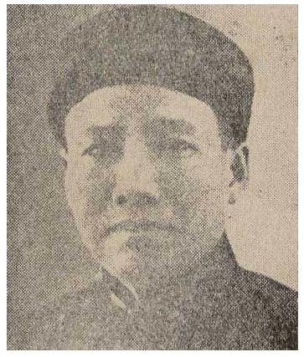


2
Tìm hiểu chung
a. Tác giả
- Nam Hương (1899- 1960)
- Quê: Hà Nội
- Sáng tác nhiều thơ ngụ ngôn và thơ thiếu nhi
- Các tác phẩm chính: Ngụ ngôn mới, Gương thế sự, Tập thơ ngụ ngôn...
1
2
3
4

Slide 7
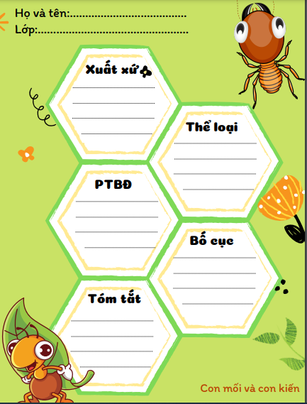
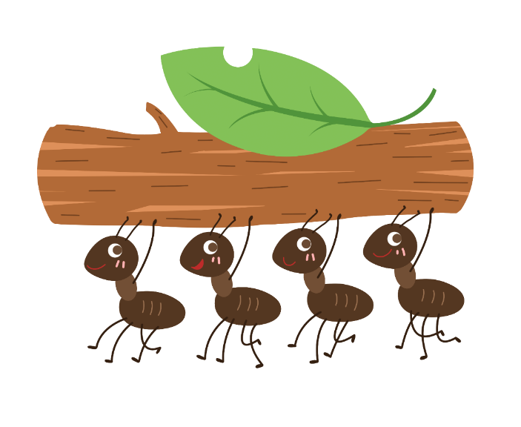
2
Tìm hiểu chung
b. Tác phẩm
Hoàn thành phiếu học tập
Thời gian: 5 phút

Slide 8
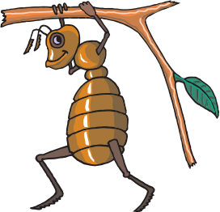
- Xuất xứ: trích trong Tuyển tập văn học dân gian Việt Nam, tập III do Nguyễn Cừ - Phan Trọng Thương biên soạn và tuyển chọn. Xuất bản tại NXB Giáo dục năm 1999, tr. 805.
- Thể loại: truyện ngụ ngôn,
- PTBĐ: tự sự kết hợp biểu cảm
- Bố cục: 2 phần

Slide 9
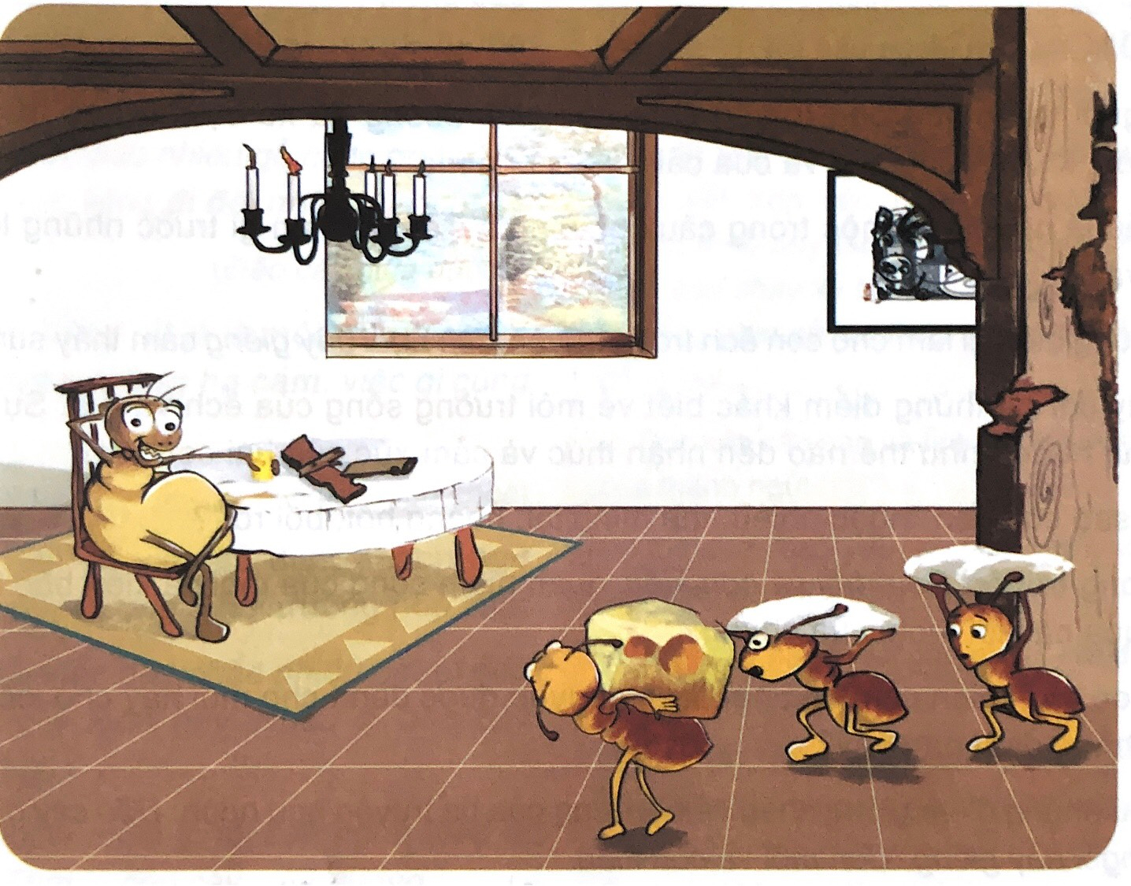

Văn bản thông qua cuộc hội thoại giữa hai con vật là kiến và mối để nói lên sự đối lập giữa lối sống của hai bộ phận con người trong xã hội hiện nay. Trong khi mối không muốn lao động, chỉ biết hưởng thụ trước mắt, nghĩ đến bản thân, thì kiến không ngại vất vả, chăm chỉ lao động, biết lo xa, sống có trách nhiệm với cộng đồng. Qua đó, câu chuyện khẳng định rằng chỉ có chăm chỉ cần cù làm lụng cuộc sống mới có thể ấm êm, bền vững.

Slide 10
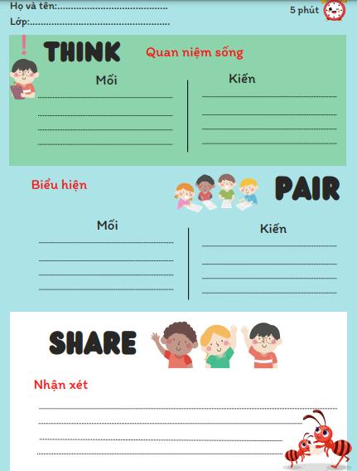

II
KHÁM PHÁ VĂN BẢN
1
Quan niệm sống của mối và kiến
- Hình thức: tạo nhóm cặp đôi theo bàn
- Yêu cầu: trình bày quan niệm sống của mối và kiến theo bảng gợi ý sau
- Thời gian: 5 phút

Slide 11
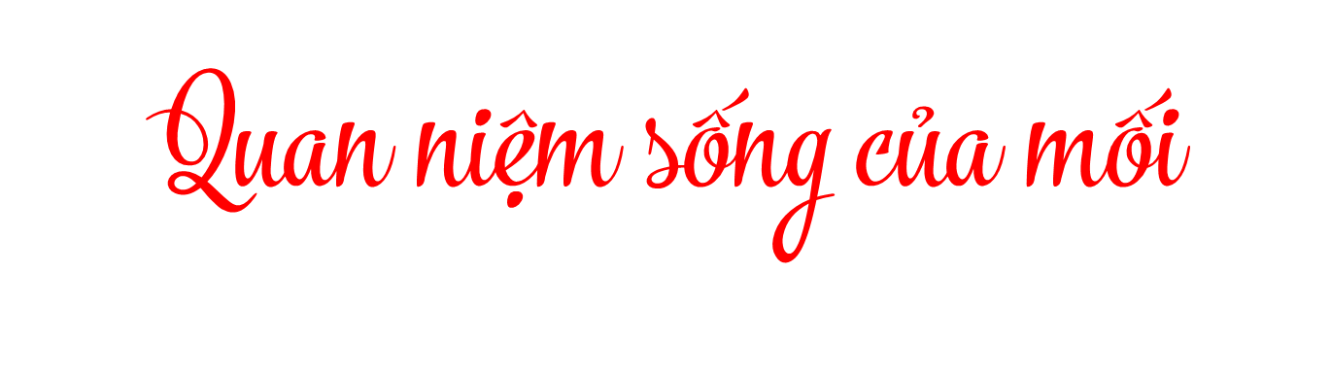
Không muốn lao động, sợ vất vả
+ Ngồi trong nhà nhìn ra ngoài
+ Ngồi tựa lưng trên chiếc ghế chéo, bên bàn tròn
+ Lười vận động nên cơ thể béo mập và chậm chạp
+ Nói với kiến: Kiến ơi các chú/ Tội tình gì lao khổ lắm thay! → NT nhân hóa

Slide 12
Chỉ biết hưởng thụ trước mắt, chỉ biết nghĩ đến bản thân:
+ Ăn no béo trục, béo tròn
+ Chỉ biết an hưởng nhà cao cửa rộng,tủ hòm
+ Không nhận ra đó chỉ là cuộc sống đó là tạm bợ → không được dài lâu

Slide 13

Không muốn lao động, sợ vất vả
Chỉ biết hưởng thụ trước mắt, chỉ biết nghĩ đến bản thân:
Hậu quả: nhà đổ xuống → “Đi đời các anh” → NT nhân hóa

Slide 14
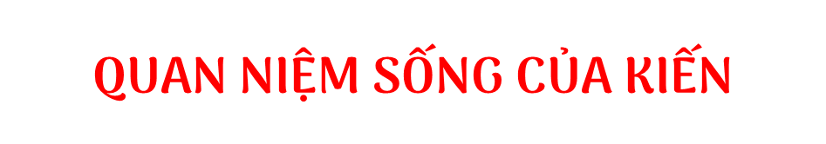
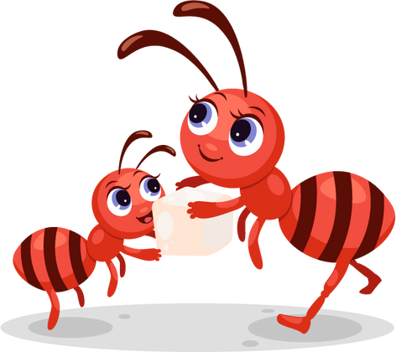

Không ngại vất vả, chăm chỉ lao động
+ Sẵn sàng ra ngoài làm việc, dù vất vả, khiến cơ thể gầy gò
+ Ý thức: Hễ có làm thì mới có ăn
Biết lo xa, sống có trách nhiệm vì cộng đồng
+ “Sinh tồn là cuộc khó khăn” → chủ động, chuẩn bị kĩ cho tương lai
+ Quan tâm đến mọi người “địa cầu muôn loại”
+ Ý thức: “Vì đàn vì tổ, vun thu xứ sở”

Slide 15

Không ngại vất vả, chăm chỉ lao động
Biết lo xa, sống có trách nhiệm vì cộng đồng
Cuộc sống no đủ, hạnh phúc

Slide 16
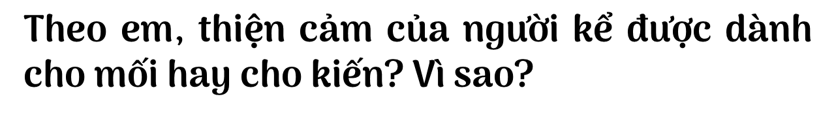

Chăm chỉ > < lười biếng
→ Sự đối lập của 2 bộ phận con người trong XH

Slide 17


II
KHÁM PHÁ VĂN BẢN
2
Bài học rút ra
………………………………………………………………………………………………………………………………………………………………………………………………………………………………………………

Slide 18
Sống ích kỉ, chỉ biết
nghĩ cho bản thân, chỉ biết hưởng thụ mà không lao động thì cuộc sống tốt đẹp trước mắt sẽ không được bền lâu
Trách nhiệm của mọi người đối với cộng đồng, dân tộc, đất nước. Phải biết yêu thương, biết “vì đàn vì tổ, vun thu xứ sở”

Slide 19

III
TỔNG KẾT
- Cách nói bằng ngụ ngôn, cách giáo huấn tự nhiên, độc đáo, đặc sắc.
- Sử dụng nhân hóa.
- Lời thơ ngắn gọn nhưng thâm thúy.
- Mượn chuyện loài vật để nói bóng gió, kín đáo chuyện loài người.

Slide 20


III
TỔNG KẾT
Câu chuyện thông qua cuộc hội thoại giữa hai con vật là kiến và mối để nói lên sự đối lập giữa lối sống của hai bộ phận con người trong xã hội hiện nay. Từ đó khẳng định rằng chỉ có chăm chỉ cần cù làm lụng cuộc sống mới có thể ấm êm, bền vững.

Slide 21
Viết một đoạn văn ngắn từ 5-7 câu nêu suy nghĩ của em về bài học rút ra từ văn bản “Con mối và con kiến”.

Slide 22

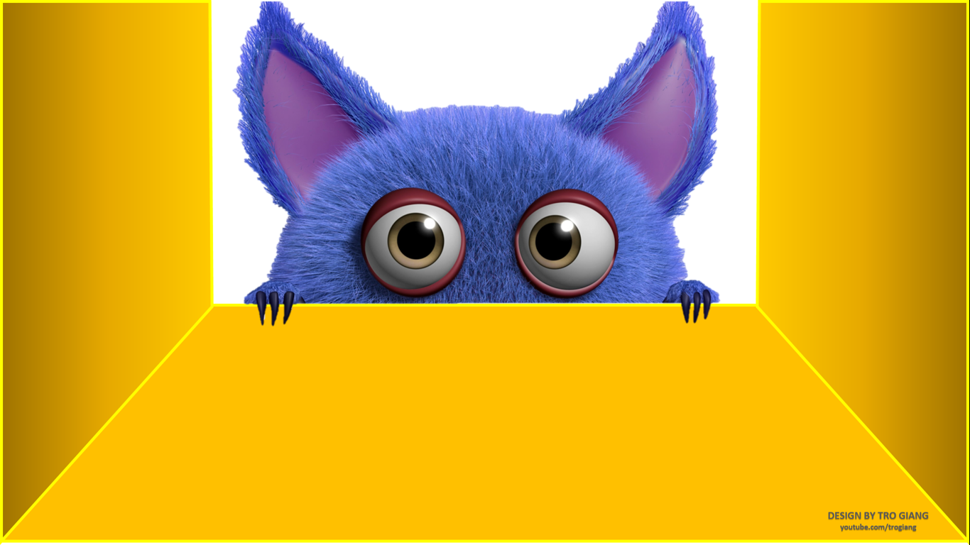


BÍ MẬT TRONG HỘP QUÀ

Slide 23











Văn bản Con mối và con kiến thuộc thể loại truyện gì?
Truyện ngụ ngôn
Được thưởng 5.000 đồng
Quay lại

Slide 24


Tác giả đã sử dụng BPNT gì trong hai câu thơ:
“Mối gọi bảo: Kiến ơi các chú”
“Nhà kia đổ xuống đi đời các anh”
BPNT Nhân hóa
10 ĐIỂM
Quay lại

Slide 25


“Chúng ta đây chẳng hề khó nhọc
Mà ồ ề béo trục béo tròn”
Là câu thơ miêu tả con mối hay con kiến?
Con Mối
9 Điểm
Quay lại

Slide 26


Quan niệm sống của kiến trong bài thơ là gì?
Có làm thì mới có ăn, vì cộng đồng
Được chỉ định 1 bạn trả lời câu hỏi tiếp theo
Quay lại

Slide 27


Đọc thuộc lòng bài thơ
9 điểm
Quay lại

